Slide 1
საჯარო ფინანსების მართვის ზედამხედველობის გაუმჯობესება - სახელმწიფო აუდიტის სამსახურის ინიციატივა

Slide 2
სახელმწიფო აუდიტის სამსახურის ინიციატივა
არასამთავრობო ორგანიზაციებთან ერთად საკონსულტაციო სამუშაო ჯგუფის შექმნა
პარლამენტისა და მოქალაქეების ჩართულობის პლატფორმის შემუშავება
მოქალაქეების ჩართვა საჯარო ფინანსების მართვის პროცესის გაუმჯობესებაში
Notes:
მოქალაქეების ჩართვა საჯარო ფინანსების მართვის პროცესის გაუმჯობესებაში მათგან საბიუჯეტო სახსრების არაეფექტიანი ხარჯვის შესახებ ინფორმაციის მიღების გზით
ან
მომეტებულ რისკებსა და აქტუალურ ინფორმაციაზე აუდიტის კონცენტრირებისათვის მოქალაქეებისაგან იდეების მიღება

Slide 3

საკონსულტაციო სამუშაო ჯგუფი
საკონსულტაციო სამუშაო ჯგუფის მიზანია საჯარო მმართველობის გამჭვირვალობისა და მთავრობის ანგარიშვალდებულების გაუმჯობესება
ინფორმაციის გაცვლა ურთიერთგაძლიერების მიზნით;
საზოგადოების მიერ საჯარო მმართველობაში დანახული პრობლემების იდენტიფიცირება და მათი გათვალისწინება აუდიტის გეგმის შედგენის პროცესში;
რეკომენდაციების შემუშავება მოქალაქეთა ჩართულობის სტრატეგიასთან დაკავშირებით.
საკონსულტაციო
სამუშაო ჯგუფი
Notes:
საკონსულტაციო სამუშაო ჯგუფის საშუალებით სახელმწიფო აუდიტის სამსახური მოახერხებს ინფორმაციის გაცვლას არასამთავრობო ორგანიზაციებთან, რომელთაც რომელთაც ყველაზე კარგად იციან საზოგადოების ინტერესები და ასევე, კარგად შეუძლიათ მიიტანონ მნიშვნელოვანი საკითხები მოქალაქეებამდე. ამ გზით სას-ი შეძლებს საზოგადოებასთან მჭიდრო კონტაქტის დამყარებას და აუდიტის კონცენტრირებას მაღალი რისკის შემცველ სფეროებზე

Slide 4




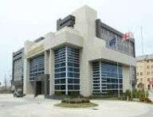

საკონსულტაციო სამუშაო ჯგუფი
საკონსულტაციო ჯგუფი
აუდიტის გეგმა
მოქალაქეები
გაცემული რეკომენდაციები
აუდიტის პროცესი

Slide 5
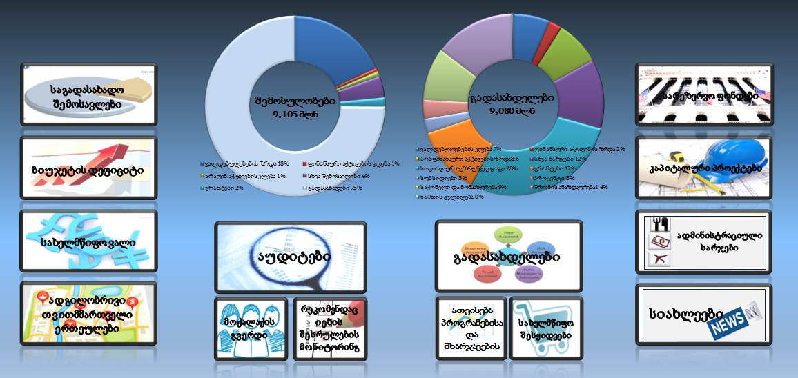
პარლამენტისა და მოქალაქეების ჩართულობის პლატფორმა
ანალიტიკური პორტალი - წარმოადგენს ანალიტიკურ ინფორმაციას ბიუჯეტთან დაკავშირებული მნიშვნელოვანი საკითხების შესახებ. მონაცემთა ვიზუალიზაციის საშუალებით რთულ ინფორმაციას გადმოსცემს ადვილად აღსაქმელი ფორმით
პლატფორმის მიზნია
საბიუჯეტო პროცესის გამჭვირვალობის ხელშეწყობა
მთავრობის ანგარიშვალდებულების ზრდა საბიუჯეტო პროცესის შესახებ მოქალაქეების ცნობიერების ამაღლებით
პარლამენტისთვის მუდმივად განახლებადი ინფორმაციის მიწოდება საპარლამენტო ზედამხედველობის გასაუმჯობესებლად
Notes:
მუდმივად განახლებადი ინფორმაცია საბიუჯეტო აგრეგატებისა და მისი კომპონენტების შესახებ
საჯარო ფინანსების მართვასთან დაკავშირებული მნიშვნელოვანი საკითხები
სას-ის მიერ ჩატარებული აუდიტების შედეგად გამოვლენილი მიგნებები
ინფორმაცია სას-ის მიერ გაცემული რეკომენდაციების შესრულების შესახებ
მოქალაქის გვერდი

Slide 6

მოქალაქეების ჩართვა
მომეტებულ რისკებსა და აქტუალურ ინფორმაციაზე აუდიტის კონცენტრირებისათვის მოქალაქეებისაგან იდეების მიღება
საშუალებას მისცემს მოქალაქეებს ჩაერთონ საჯარო ფინანსების მართვის პროცესის გაუმჯობესებაში
რიგით მოქალაქეებს ექნებათ შესაძლებლობა გამოთქვან თავიანთი შეხედულებები კონკრეტული მიმართულებებით სახელმწიფო ბიუჯეტიდან გამოყოფილი სახსრების არაეფექტიანი ხარჯვის პრობლემის შესახებ და შემოგვთავაზონ აღნიშნული პრობლემის გადაჭრის გზები

Slide 7

მადლობა ყურადღებისთვის !

